Slide 1


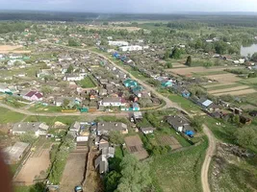

ПЕНЗЕНСКАЯ ОБЛАСТЬ
поместить
герб области
В РАМКЕ СЛЕДУЕТ РАЗМЕСТИТЬ ФОТО ВАШЕГО МУНИЦИПАЛИТЕТА
В РАМКЕ СЛЕДУЕТ КРУПНО РАЗМЕСТИТЬ ГЕРБ ВАШЕГО МУНИЦИПАЛИТЕТА
ИНВЕСТИЦИОННЫЙ ПРОФИЛЬ КАМЕШКИРСКОГО РАЙОНА ПЕНЗЕНСКОЙ ОБЛАСТИ

Slide 2







ПРЕИМУЩЕСТВА
КАМЕШКИРСКОГО РАЙОНА
преимущества
РАЗВИТЫЙ СЕКТОР
Производство сельскохозяйственной продукции
ТРАНСПОРТНАЯ ДОСТУПНОСТЬ ОКРУГА
БЛИЗОСТЬ
К АДМИНИСТРАТИВНОМУ ЦЕНТРУ
65 % в общем объеме отгруженной продукции в 2024 г.
Автомобильный транспорт
110 км г. Пенза
СВОБОДНЫЕ ИНВЕСТИЦИОННЫЕ ПЛОЩАДКИ
БОГАТОЕ ИСТОРИКО- КУЛЬТУРНОЕ НАСЛЕДИЕ
1 greenfield,
5 brownfield
ИНВЕСТИЦИОННЫЙ ПРОФИЛЬ (Камешкирский район Пензенская область )
3

Slide 3

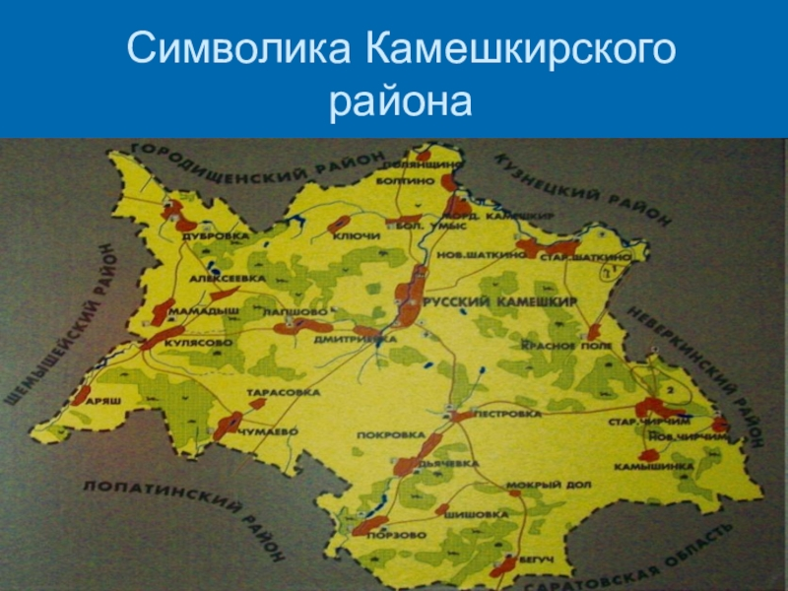


ОБЩАЯ ХАРАКТЕРИСТИКА
(НАИМЕНОВАНИЕ ВАШЕГО) МУНИЦИПАЛЬНОГО ОКРУГА
общая характеристика
9,9 тыс. чел
численность населения , 2024 г.
127 тыс.га
площадь МО
28
населённых пунктов
Балахна
транспортная доступность округа
автотранспорт
водный транспорт
➝
Балахна ➝ Городец
Нижний Новгород ➝
Балахна ➝ Городец

Slide 4
СОЦИАЛЬНО-ЭКОНОМИЧЕСКИЕ ПОКАЗАТЕЛИ
(НАИМЕНОВАНИЕ ВАШЕГО) МУНИЦИПАЛЬНОГО ОКРУГА
социально-экономические показатели
СТРУКТУРА ОТГРУЖЕННОЙ
Объем инвестиций в основной капитал млн. руб. 1,6
ПРОДУКЦИИ ПО ВИДАМ ЭКОНОМИЧЕСКОЙ ДЕЯТЕЛЬНОСТИ В 2024 ГОДУ (%)
75,2
71,1
56,0
отгрузка продукции
млрд руб.
1,6 2,3 2,8
обрабатывающее производство
98%
объём розничного товарооборота млн. руб.
484,8 515,6 625,8
обеспечение электрической энергией, газом и паром; конденсирование воздуха
2%
общий фонд оплаты труда
по полному кругу организация
млрд руб.
328,2 364,0 421,4
средняя з/п
руб.
32519 35809
42926
2022
2023
2024 год
ССЫЛКА НА ИНСТРУКЦИЮ

Slide 5







РЕСУРСНАЯ БАЗА
ресурсная база
КЛИМАТ
МЕСТОРОЖДЕНИЯ И ПРОЯВЛЕНИЯ
умеренно-континентальный
> 2 млн. м3
средняя температура:
в январе - 18 ℃, в июле + 22℃
запасов строительных материалов (щебень, глина)
в среднем по году
9 дней в месяц идёт дождь
ЛЕСА И ПОЧВЫ
ЗЕМЛИ
общий запас 5016,7 тыс. м3
общая площадь 127,0 тыс. га
хвойные породы
2286,4 тыс. м3
земли с/х назначения
89,6 тыс. га
спелые породы
2904 тыс. м3
земли лесного фонда
33,3 тыс. га

Slide 6




СОЦИАЛЬНАЯ ИНФРАСТРУКТУРА
социальная инфраструктура
ОБРАЗОВАНИЕ
ЗДРАВООХРАНЕНИЕ
СПОРТ
КУЛЬТУРА И ИСКУССТВО
2
184
*
34
стационарных коек
15
фельдшерско- акушерных пунктов и фельдщерских пунктов
1
амбулаторно- поликлинических учреждение
1
стационарное учреждение
1
ФОК
10
клубных учреждений и филиалов
учреждения
дошкольного образования
3
учреждения
доп. образования
обучающихся
1025
обучающихся
16
спортзалов
10
библиотек
5
₇₇₂
_{обучающихся}
1
Спортивный оздоровительный комплекс
учреждений
школьного образования
1
учреждение
проф. образования
91
обучающихся
33
плоских спортивных сооружений
11
памятников
3
туристических маршрута
*уровень балансового износа зданий
**заполняемость учреждений

Slide 7
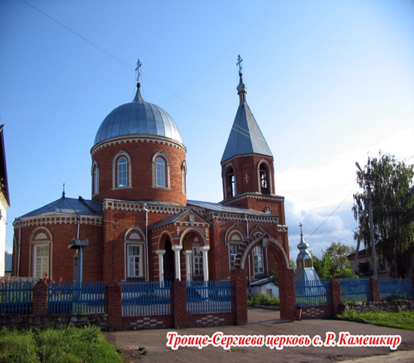
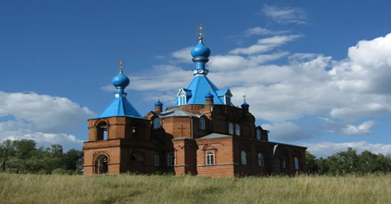
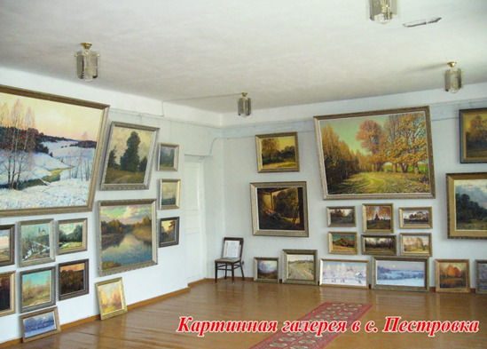
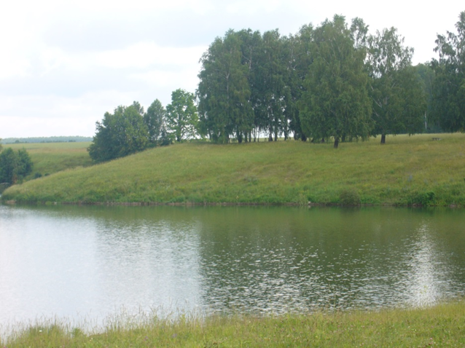
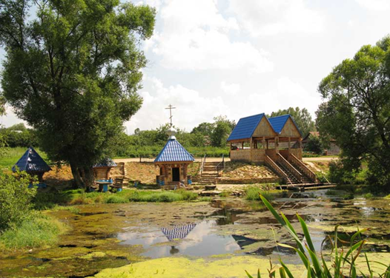
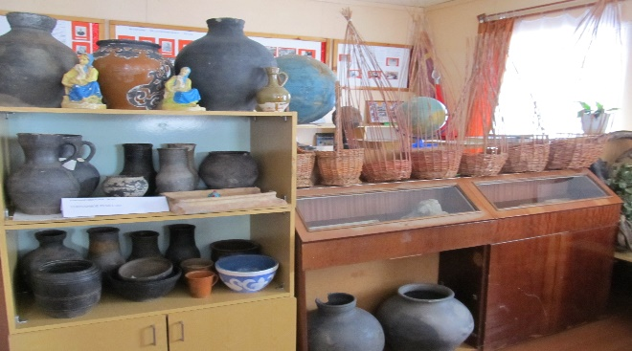

Объекты культурного наследия Камешкирского района
туризм
.
Историко-краеведческий музей МБУ ДО ЦДО с. Русский Камешкир

Slide 8
Туристические маршруты Камешкирского района
туризм
Экспозиция «Русская изба» (с. Большой Умыс)
Усадьба Салова А.Н. (с. Большой Умыс)
Источник холодной ключевой воды в с.Р .Камешкир
«Белый ключ» (с. Р. Камешкир)
Троице – Сергиевская церковь в с. Р.Камешкир
(с. Р. Камешкир)
Кафе «Камешкирские узоры» (с. Р. Камешкир)
Церковь Казанской иконы Божией Матери
(с. Лапшово)
Архитектурный памятник 19 века Храм
Покрова Пресвятого в с.Пестровка
Картинная галерея члена Союза
художников России А.В. Ширманова
(с. Р. Камешкир)
ОРГАНИЗОВАНЫ ТУРИСТИЧЕСКИЕ ПЕШЕХОДНЫЕ И АВТОМОБИЛЬНЫЕ МАРШРУТЫ

Slide 9
SWOT-АНАЛИЗ
Камешкирского района
SWOT-анализ
СИЛЬНЫЕ СТОРОНЫ
СЛАБЫЕ СТОРОНЫ
Развита сельскохозяйственная деятельность
Богатое историко-культурное наследи
Наличие больших запасов белой и красной глины высокого качества,, нефти, деловой древесины, бутового камня, строительного песка, щебня
Наличие в районе одного профессионального учебного заведения
Нехватка квалифицированных кадров, отток кадров в крупные города
Высокий износ сетей теплоснабжения, водоснабжения и водоотведения
Незадействованность в экономике минерально-сырьевого потенциала района
ВОЗМОЖНОСТИ
УГРОЗЫ
Создание новых туристических троп/маршрутов
Наличие свободных инвестиционных площадок (5 greenfield и 1 brownfield)
Вовлечение в промышленный оборот минерально-ресурсного потенциала Камешкирского района
Конкуренция за инвесторов и инвестиционные проекты
Удорожание тарифов, что негативно отразится на экономике района в целом
Конкуренция с туристически развитыми соседними районами

Slide 10

МЕХАНИЗМЫ РЕАЛИЗАЦИИ ИНВЕСТИЦИОННОГО ПРОФИЛЯ
ИНВЕСТИЦИОННЫЙ ПРОФИЛЬ (Камешкирский район Пензенская область )

Slide 11
ОСНОВНЫЕ ОРГАНИЗАЦИИ
основные организации
НАИМЕНОВАНИЕ КОМПАНИИ | СФЕРА ДЕЯТЕЛЬНОСТИ | РАБОЧИЕ чел.
ООО «Камешкиравтодорсервис» | Производство щебня, ремонт автомобильных дорог | 31
ООО «Агротрейдинг» | Производство сельскохозяйственных культур | 26
ООО «Камешкирский комбикормовый завод» | Производство сельскохозяйственных культур | 32
ИП Куряев И.А. | Переработка сельскохозяйственной продукции | 19
. ООО Биотон | Производство сельскохозяйственных культур | 12
ООО «Русагроселект» | Производство сельскохозяйственных культур | 58

Slide 12



РЕАЛИЗУЕММЫЕ ИНВЕСТИЦИОННЫЕ ПРОЕКТЫ
реализуемые инвестиционные проекты
НАИМЕНОВАНИЕ КОМПАНИИ | СФЕРА ДЕЯТЕЛЬНОСТИ | ИНВЕСТИЦИИ млн. руб. | СРОКИ РЕАЛИЗАЦИИ
ООО «АВР» | Производство кирпича, черепицы и прочих строительных изделий из обожженной глины | 28,0 | 2022-2027
КФХ Патиев А.А. | Развитие мясного скотоводства | 3,0 | 2020-2026
ИП Алюшин В.П. | Производство хлеба, хлебобулочных и кондитерских изделий | 18 | 2019-2026

Slide 13
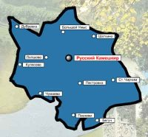






СВОБОДНЫЕ ИНВЕСТИЦИОННЫЕ ПЛОЩАДКИ
свободные инвестиционные площадки
6
ИНВЕСТИЦИОННЫХ ПЛОЩАДОК
1 Greenfield
5
Brownfield
ТАРИФЫ
14,137 руб.
природный газ (м3)
52,37 руб.
холодная вода (м3)
10,879 руб.
электроэнергия (кВт ч.)
32,90 руб.
водоотведение (м3)
2767,0
отопление (за 1 гкал.)
Ознакомиться с реестром муниципального имущества в округе можно на сайте администрации

Slide 14








МЕРЫ ГОСУДАРСТВЕННОЙ ПОДДЕРЖКИ
меры господдержки
ссылка на сайт
ссылка на сайт
»
https://krpo.ru/
https://garantfond58.ru/
https://xn--58-dlcifjgd2auddfdp1amf0qe.xn--p1ai/
https://ckr58.ru/

Slide 15



МИНИСТЕРСТВА, ОКАЗЫВАЮЩИЕ ПОДДЕРЖКУ ПРЕДПРИНИМАТЕЛЯМ И ИНВЕСТОРАМ
меры господдержки
МИНИСТЕРСТВО ЭКОНОМИЧЕСКОГО РАЗВИТИЯ И ПРОМЫШЛЕННОСТИ ПЕНЗЕНСКОЙ ОБЛАСТИ
МИНИСТЕРСТВО СТРОИТЕЛЬСТВА И ДОРОЖНОГО ХОЗЯЙСТВА ПЕНЗЕНСКОЙ ОБЛАСТИ
поместить
герб области
поместить
герб области
МИНИСТЕРСТВО ГРАДОСТРОИТЕЛЬСТВА И АРХИТЕКТУРЫ ПЕНЗЕНСКОЙ ОБЛАСТИ
МИНИСТЕРСТВО КУЛЬТУРЫ ВАШЕЙ ОБЛАСТИ
поместить
герб области
МИНИСТЕРСТВО И ТУРИЗМА ПЕНЗЕНСКОЙ ОБЛАСТ
МИНИСТЕРСТВО ГОСУДАРСТВЕННОГО ИМУЩЕСТВА ПЕНЗЕНСКОЙ ОБЛАСТИ
МИНИСТЕРСТВО ЦИФРОВОГО РАЗВИТИЯ, ТРАНСПОРТА И СВЯЗИ ПЕНЗЕНСКОЙ ОБЛАСТИ
МИНИСТЕРСТВО СЕЛЬСКОГО ХОЗЯЙСТВА
ПЕНЗЕНСКОЙ ОБЛАСТИ
поместить
герб области
поместить
герб области
МИНИСТЕРСТВО ЖИЛИЩНО-КОММУНАЛЬНОГО ХОЗЯЙСТВА И ГРАЖДАНСКОЙ ЗАЩИТЫ НАСЕЛЕНИЯ ПЕНЗЕСКОЙ ОБЛАСТИ
поместить
герб области

Slide 16


ПРЕДЛОЖЕНИЯ ПО КОРРЕКТИРОВКЕ МЕР ФИНАНСОВОЙ И ОРГАНИЗАЦИОННОЙ ПОДДЕРЖКИ ПРОЕКТОВ
предложения по корректировке
АКТИВНАЯ ИНФОРМАЦИОННАЯ
И КОНСУЛЬТАЦИОННАЯ
ПОДДЕРЖКА ПРЕДПРИНИМАТЕЛЕЙ
СОЗДАНИЕ ПРОЕКТНОГО ОФИСА, КОТОРЫЙ БУДЕТ ЗАНИМАТЬСЯ ОЦЕНКОЙ И ПРОРАБОТКОЙ ИНВЕСТИЦИОННЫХ ПРОЕКТОВ
УМЕНЬШЕНИЕ КОЛИЧЕСТВА БЮРОКРАТИЧЕСКИХ ПРОЦЕДУР
ДЛЯ ПОЛУЧЕНИЯ МЕР
ПОДДЕРЖКИ
ПЕРЕНОС ПРОЦЕДУР В ЭЛЕКТРОННЫЙ ВИД ДЛЯ СОКРАЩЕНИЯ ВРЕМЕННЫХ ИЗДЕРЖЕК
СНИЖЕНИЕ НАЛОГОВЫХ СТАВОК ДЛЯ МСП

Slide 17












КОНТАКТЫ
контакты
Администрация Камешкирского района
Ппензенская область сР.Камешкирул.Радищева д.15
88414521152
kamesh-adm@sura,ru
МАУ МФЦ Камешкирского района Пензенской области
Пензенская область С.Р.Камешкирул.Радищева д. 5
88414521717
mfz@sura/ru
НАЗВАНИЕ ОРГАНИЗАЦИИ
адрес
телефон
почта
НАЗВАНИЕ ОРГАНИЗАЦИИ
адрес
телефон
почта
39

Slide 18

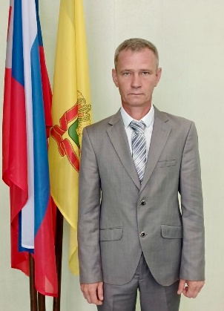
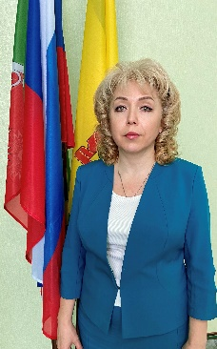

СОСТАВ РАБОЧЕЙ ГРУППЫ
состав рабочей группы
ПРЕДСТАВИТЕЛИ АДМИНИСТРАЦИИ КАМЕШКИРСКОГО РАЙОНА ПЕНЗЕНСКОЙ ОБЛАСТИ
Зотов Сергей Васильевич заместитель главы местной администрации по вопросам ЖКХ и экономики
Кандрашина Людмила Александровна
Начальник отдела экономики, развития сельского хозяйства, продовольствия администрации Камешкирского района

Slide 19
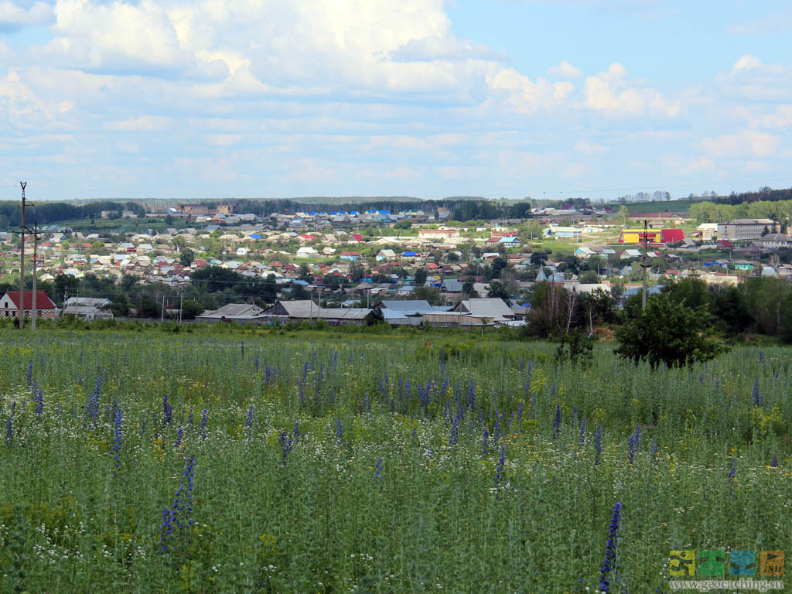

Пензенская область
поместить
герб области
В РАМКЕ СЛЕДУЕТ РАЗМЕСТИТЬ ФОТО ВАШЕГО МУНИЦИПАЛИТЕТА

